Slide 1
INTERRUPTORES Y SECCIONADORES DE ALTA Y MEDIA TENSION
PRESENTADO POR: MATERIA: SUBESTACIONES

Slide 2
SECCIONADORES Y CUCHILLAS DE TIERRA
Se los conoce también con el nombre de separadores o desconectadores. Son dispositivos que sirven para conectar y desconectar diversas partes de una instalación eléctrica, para efectuar maniobras de operación o bien de mantenimiento. La misión de estos aparatos es la de aislar tramos de circuitos de una forma visible. Los circuitos que debe interrumpir deben hallarse libres de corriente, o dicho de otra forma, el seccionador debe maniobrar en vacío. No obstante, debe ser capaz de soportar corrientes nominales, sobreintensidades y corrientes de cortocircuito durante un tiempo especificado

Slide 3
¿COMO ELEGIR EL SECCIONADOR?
El tipo de apertura deberá elegirse teniendo en cuenta las distancias eléctricas adoptadas para el proyecto. Los de apertura lateral, por ejemplo, requieren mayores distancias entre ejes de fases que los de otro tipo. Esta elección adquiere particular importancia cuando se trata de ampliación de instalaciones existentes, cuyas distancias pueden haber sido proyectadas para otro tipo de equipamiento.

Slide 4
TIPOS DE SECCIONADORES
Seccionadores de cuchillas giratorias.
Seccionadores de cuchillas deslizantes.
Seccionadores de columnas giratorias.
Seccionadores de pantógrafo.
Seccionadores semipantógrafos o tipo rodilla.

Slide 5
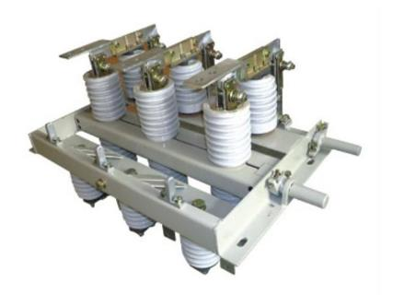
Seccionadores de cuchillas giratorias
Estos aparatos son los más empleados para tensiones medias, tanto para interior como para exterior, pudiendo disponerse de seccionadores unipolares como tripolares.
La constitución de estos
seccionadores es muy sencilla,
disponiéndose básicamente en una
base o armazón metálico rígido
(donde apoyarán el resto de los elementos),
dos aisladores soporte de porcelana,
un contacto fijo o pinza de contacto y un
contacto móvil o cuchilla giratoria
(estos dos últimos elementos montados
en cada uno de los aisladores de porcelana).

Slide 6
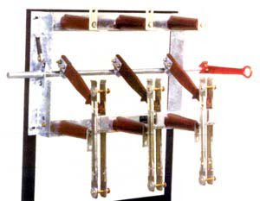
Seccionadores de cuchillas deslizantes
Con una estructura muy similar a la de los seccionadores de cuchillas giratorias, descriptos anteriormente, poseen la ventaja de requerir menor espacio en sus maniobras dado que sus cuchillas se desplazan: longitudinalmente, por lo que se puede instalar en lugares más angostos. No obstante, dado el tipo de desplazamiento de las cuchillas, estos seccionadores tienen una capacidad de desconexión inferior en un 70 % a los anteriores. Seccionador de cuchillas deslizantes para servicio de interior. Este modelo se dispone para tensiones de 13,2 a 33 kV y desde 400 hasta 630 A.

Slide 7
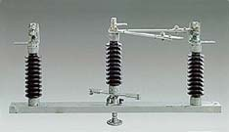
Seccionadores de columnas giratorias
Este tipo de seccionadores se utiliza en instalaciones de intemperie y con tensiones de servicio desde 33 kV hasta 220 kV. Dentro de este tipo de seccionadores cabe distinguir dos construcciones diferentes: Seccionador de columna giratoria central o de tres columnas por polo: en este tipo de seccionador la cuchilla o contacto móvil está fijada sobre una columna aislante central que es giratoria.

Slide 8
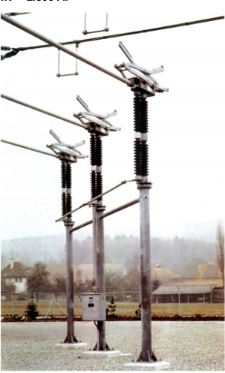
Seccionadores de pantógrafo.
Los seccionadores de pantógrafo han sido
creados para simplificar la concepción y
la realización de las instalaciones de
distribución de alta tensión en intemperie
(se suelen utilizar para la conexión entre líneas
y barras que se hallan a distinta altura
y cruzados entre sí). Conceptualmente
se distinguen de los anteriores seccionadores
mencionados porque el contacto fijo de
cada fase ha sido eliminado, realizando la
conexión del contacto móvil directamente sobre
la línea (en un contacto especial instalado en ella).

Slide 9
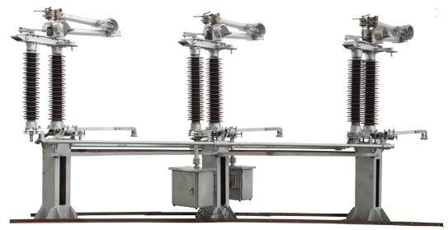
Seccionadores semipantógrafos o tipo rodilla.
El seccionador tipo rodilla pertenece al grupo de los seccionadores de palanca. El brazo del seccionador, que constituye el contacto móvil, se mueve en un plano vertical y abierto genera un espacio del aislamiento horizontal. La alta confiabilidad operacional y el diseño simple son ventajas típicas de este tipo constructivo

Slide 10
INTERRUPTORES DE ALTA TESIÓN
Un interruptor es un dispositivo cuya función es interrumpir y restablecer la continuidad en un circuito eléctrico.
Si la operación se efectúa sin carga (corriente), el interruptor recibe el nombre de desconectador o cuchilla desconectadora.
Si la operación de apertura o de cierre la efectúa con carga(corriente nominal), o con corriente de corto circuito (en caso de alguna perturbación), el interruptor recibe el nombre de disyuntor o interruptor de potencia.

Slide 11
CLASIFICACION DE INTERRUPTORES DE ALTA TENSION
Existen distintas formas de clasificar a los interruptores, una de ellas, es por medio de extinción, pudiendo ser: interruptores en aceite (que ya no se utilizan), interruptores neumáticos, interruptores en vacío e interruptores en hexafloruro de azufre.
También se clasifican los interruptores como de construcción de "Tanque muerto" o de "Tanque vivo".

Slide 12
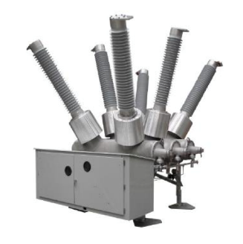
INTERRUPTORES DE TANQUE MUERTO
De tanque muerto significa que el tanque del interruptor y todos sus accesorios se mantienen al potencial de tierra y que la fuente externa y conexiones a la carga se hacen por medio de boquillas convencionales.

Slide 13
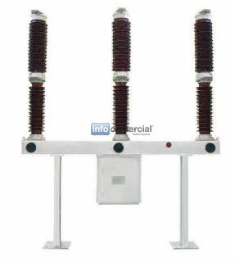
INTERRUPTORES DE TANQUE VIVO
De tanque vivo significa que las partes metálicas y de porcelana que contienen el mecanismo de interrupción se encuentran montadas sobre columnas de porcelana aislante y están, por lo tanto, al potencial de línea.

Slide 14
TIPOS DE INTERRUPTORES
Los interruptores se pueden clasificar de acuerdo a sus características constructivas. Las principales características constructivas de los interruptores consisten en la forma en que se extingue el arco y a la habilidad mostrada para establecer la rigidez dieléctrica entre los contactos para soportar en buena forma (sin reencendido del arco) las tensiones de reignición.

Slide 15
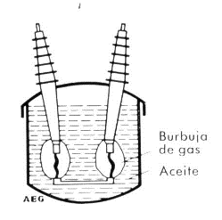
INTERRUPTORES DE ACEITE
INTERRUPTORES DE GRAN VOLUMEN DE ACEITE
Generalmente se constituyen de tanques cilíndricos y pueden ser monofásicos. Los trifásicos son para operar a voltajes relativamente pequeños y sus contactos se encuentran contenidos en un recipiente común, separados entre sí por separadores (aislante). Por razones de seguridad, en tensiones elevadas se emplean interruptores monofásicos (uno por base de circuitos trifásicos.
Partes fundamentales de los interruptores de Gran volumen de aceite.
Tanque o recipientes,
Boquillas y contactos fijos,
Conectores (elementos de conexión
al circuito),
Vástago y contactos móviles,
Aceite de refrigeración,

Slide 16
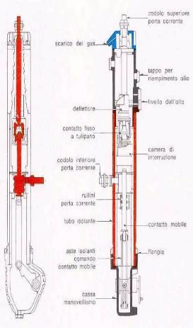
INTERRUPTORES DE PEQUEÑO VOLUMEN DE ACEITE
Interruptores con pequeño volumen de aceite
Los interruptores de reducido
volumen de aceite reciben este
nombre debido a que su cantidad de
aceite es pequeña en comparación
con los de gran volumen. (Su contenido
varía entre 1.5 y 2.5% del que contiene
los de gran volumen.)
Se constituyen para diferentes capacidades
y voltajes de operación y su construcción es
básicamente una cámara de extinción
modificada que permite mayor flexibilidad
de operación.

Slide 17
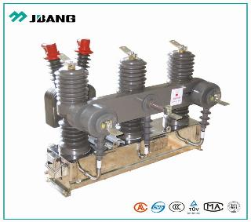
INTERRUPTORES DE AIRE
Debido al peligro de explosión e incendio que representan los interruptores en aceite, se fabrican los interruptores neumáticos, en los cuales la extinción del arco se efectúa por medio de un chorro de aire a presión.El aire a presión se obtiene por un sistema de aire comprimido que incluye una o varias impresoras, un tanque principal, un tanque de reserva y un sistema de distribución en caso de que sean varios interruptor

Slide 18
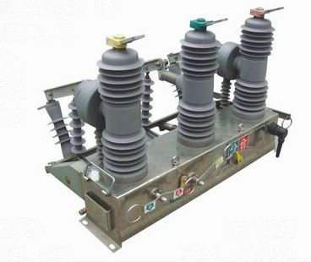
INTERRUPTORES DE VACÍO
Los mejores conductores de electricidad, son aquellos materiales que ofrecen la mayoría de electrones libres y, por el contrario, los mejores aisladores o dieléctricos ofrecen el mínimo número de electrones libres. Debido a que el vacío constituye una ausencia de cualquier substancia y, por lo tanto, una ausencia de electrones, en teoría, representa el mejor dieléctrico.

Slide 19
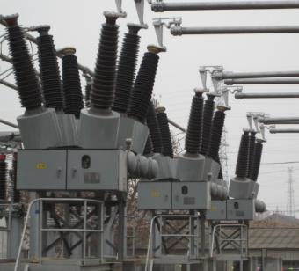
INTERRUPTORES EN HEXAFLORURO DE AZUFRE (SF6).
El SF6 tiene excelentes propiedades aislantes y para extinguir arcos eléctricos, razón por la que ha sido usado exitosamente, por más de veinte años en la construcción de equipo en alta tensión. En el caso de los interruptores, el uso del SF6 representa una solución ventajosa, funcional y económica.

Slide 20
Especificaciones para interruptores de potencia.
Existe una gran diversidad y al igual que en los transformadores se deben especificar generalidades, función del interruptor en la subestación, si la subestación es de tipo interior o intemperie, si es de accionamiento manual o automático.
Entre los datos técnicos que se deben proporcionar se pueden mencionar como funcionamiento los siguientes:
a) Tensión normal de operación.
b) Corriente nominal.
c) Corriente de ruptura en KA.
d) Capacidad de ruptura en MVA.
e) Capacidad de ruptura para S SRG, de duración de falla.

